Slide 1
Kolaborativno učenje kroz igru i aktivnost
Miron Leko
Voditelj: Tomislav Jagušt

Slide 2
Suvremeni teorijski pristupi kolaborativnom učenju i igri
Sociokulturalna teorija (Lav Vygotsky)
Konstruktivizam (Jean Piaget)
Učenje temeljeno na igrama(GBL – Game Based Learning)
Uloga tehnologije u kolaborativnom učenju i igri

Slide 3
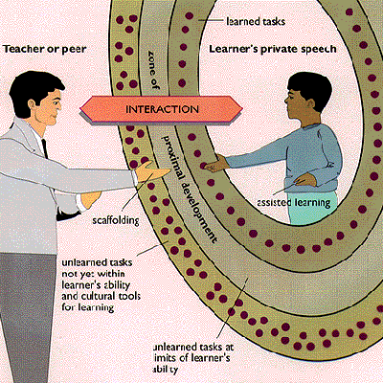
Sociokulturalna teorija (Lav Vygotsky)
Socijalna interakcija i kultura oblikuju proces učenja
"Posrednik u učenju" (The More Knowledgeable Other)
"Područje približnog razvoja" (PPR)
Primjena sociokulturalne teorije:
Grupni projekti i radionice
Diskusije u učionici
Kooperativno učenje

Slide 4
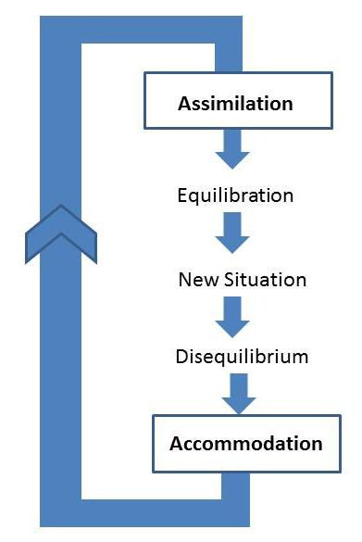
Konstruktivizam (Jean Piaget)
Aktivno konstruiranje znanja kroz interakciju s okolinom
Ključni elementi: asimilacija, akomodacija, ravnoteža
Četiri stadija kognitivnog razvoja:
Senzomotoričko razdoblje
Predoperacijsko razdoblje
Razdoblje konkretnih operacija
Razdoblje formalnih operacija
Učenje prilagođeno razvojnoj fazi učenika
Nastavnici kao posrednici pružaju smjernice i podršku

Slide 5
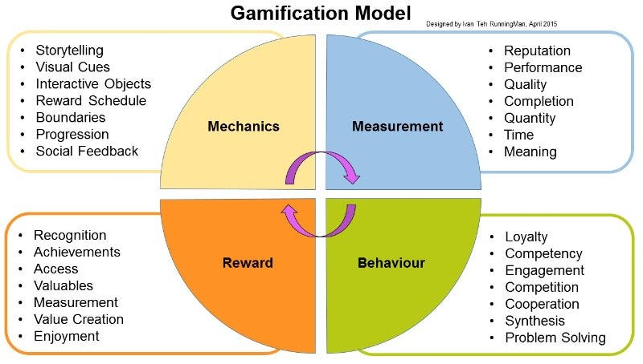
Učenje temeljeno na igrama(GBL – Game Based Learning)
Povećanje motivacije i angažmana
Rješavanje problema i kritičko mišljenje
Suradnja i timski rad
Razvoj socijalnih i kognitivnih vještina

Slide 6

Uloga tehnologije u kolaborativnom učenju i igri
Omogućavanje i poboljšanje kolaborativnog učenja
Online platforme i alati za suradnju
Interaktivne ploče i aplikacije za suradnju
Pristup globalnim resursima
Video konferencije i virtualne učionice

Slide 7
Pregled postojećih istraživanja
„Prednosti imerzivnog kolaborativnog učenja u virtualnoj stvarnosti temeljenoj na CAVE sustavu”(Tycho T. de Back, Angelica M. Tinga, Phong Nguyen i Max M. Louwerse)
„Usporedba učinkovitosti individualnog i kolaborativnog učenja temeljenog na igrama uz korištenje tableta u osnovnoškolskom obrazovanju”(Sheikh Ahmad Firdaus Jamil Azhar, Habibah Ab Jalil)
„Rješavanje problema i suradnja uz pomoć mobilnih ozbiljnih igara”(Jaime Sánchez i Ruby Olivares)

Slide 8
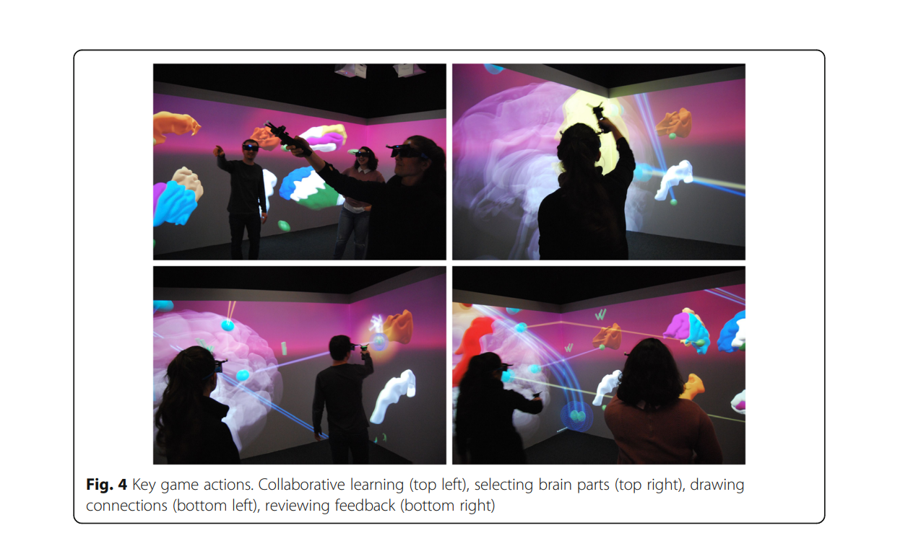
Prednosti imerzivnog kolaborativnog učenja u virtualnoj stvarnosti temeljenoj na CAVE sustavu
Sudionici: 40 sudionika, prosječne dobi 23,85 godina
Metodologija: CAVE sustav s VR mogućnostima, Unity 3D igra iz neuroanatomije
Grupa CAVE: Interaktivno istraživanje neuroanatomije kroz igru

Slide 9
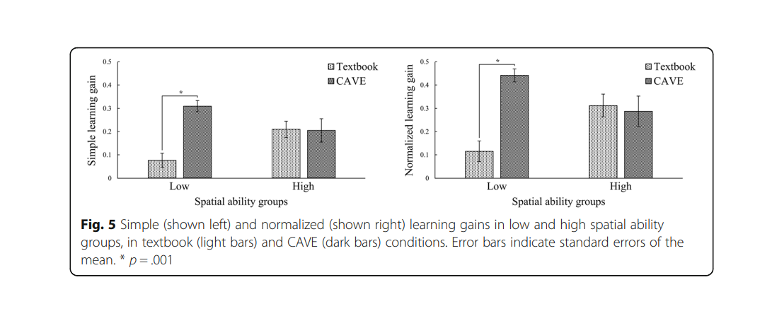
Prednosti imerzivnog kolaborativnog učenja u virtualnoj stvarnosti temeljenoj na CAVE sustavu
Rezultati: Veći dobici u učenju u CAVE grupi
Posebne koristi: Korisno za sudionike s nižim prostornim sposobnostima
Zaključak: Imerzivna VR poboljšava angažman i razumijevanje

Slide 10
Usporedba učinkovitosti individualnog i kolaborativnog učenja temeljenog na igrama uz korištenje tableta u osnovnoškolskom obrazovanju
Cilj: Procjena utjecaja individualnog nasuprot kolaborativnog učenja temeljenog na igrama
Sudionici: 114 učenika petog razreda iz Malezije
Metodologija: Tri skupine - tradicionalno učenje, individualno GBL, kolaborativno GBL
Rezultati: Kolaborativna GBL skupina postigla najbolje rezultate
Poboljšanja: Bolje kolaborativne vještine i kritičko razmišljanje
Zaključak: Kolaborativno GBL učinkovitije od individualnog i tradicionalnog učenja

Slide 11
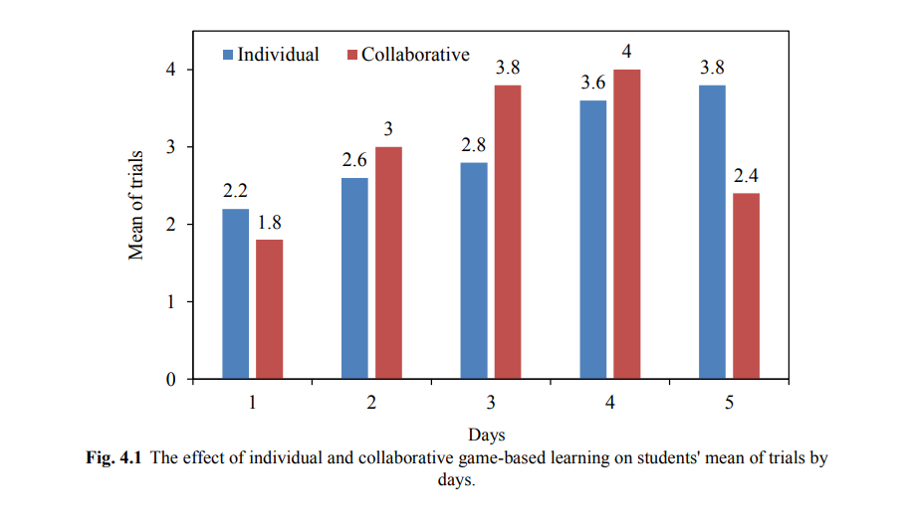
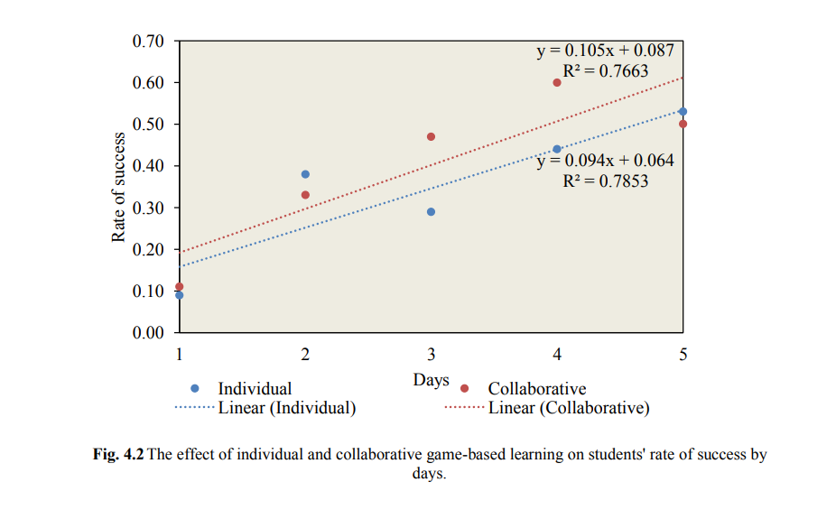
Usporedba učinkovitosti individualnog i kolaborativnog učenja temeljenog na igrama uz korištenje tableta u osnovnoškolskom obrazovanju

Slide 12
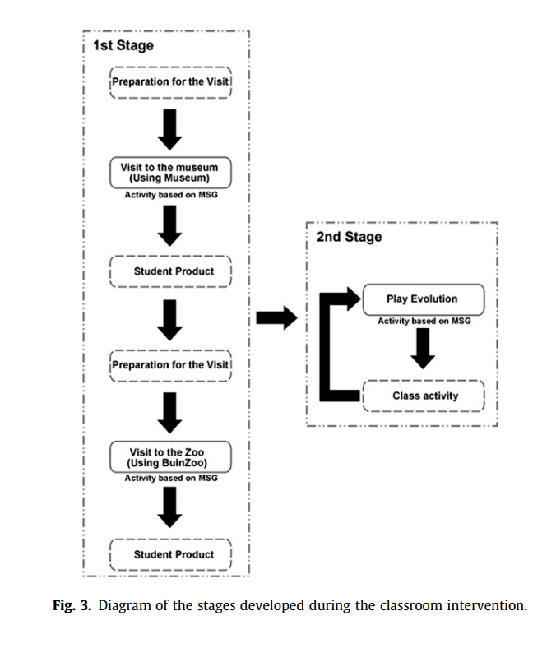
Rješavanje problema i suradnja uz pomoć mobilnih ozbiljnih igara
Cilj: Istražiti utjecaj mobilnih ozbiljnih igara (MSG) na razvoj vještina rješavanja problema i suradnje
Sudionici: 10 osmih razreda iz pet različitih škola u Čileu
Metodologija: Kvazi-eksperimentalni dizajn s neekvivalentnim kontrolnim grupama

Slide 13
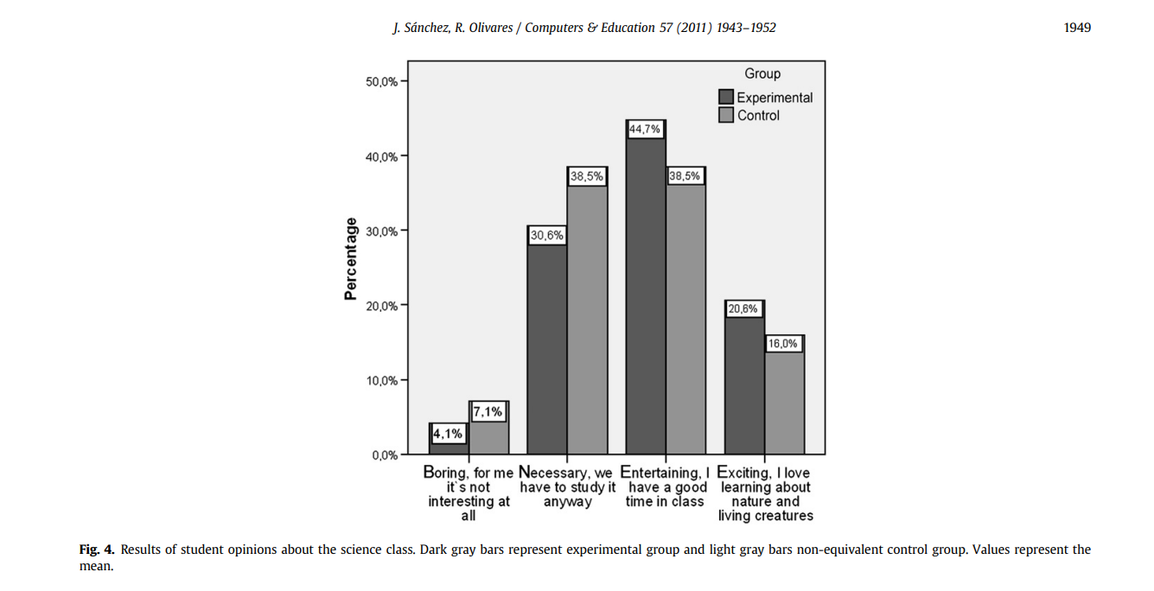
Rješavanje problema i suradnja uz pomoć mobilnih ozbiljnih igara
Rezultati: Veći angažman, poboljšane vještine suradnje i rješavanja problema u eksperimentalnoj grupi
Zaključak: MSG učinkovito razvijaju vještine rješavanja problema i suradnje te poboljšavaju percepciju prirodnih znanosti

Slide 14
Zaključak
Poboljšanje obrazovnih ishoda kroz igru i aktivnosti
Razvoj socijalnih i kognitivnih vještina
Tehnologija i igre stvaraju motivirajuća okruženja
Razvijanje ključnih vještina: kritičko razmišljanje, rješavanje problema, timski rad
Priprema za suvremene izazove kroz integraciju digitalnih alata

Slide 15
HVALA NA PAŽNJI!

